Slide 1
GAN
Generative Adversarial Networks

Slide 2
Inhalt
Ziel
GAN
Loss-Function
Entropie
Kreuzentropie
Herleitung GAN-Formel
Fazit

Slide 3
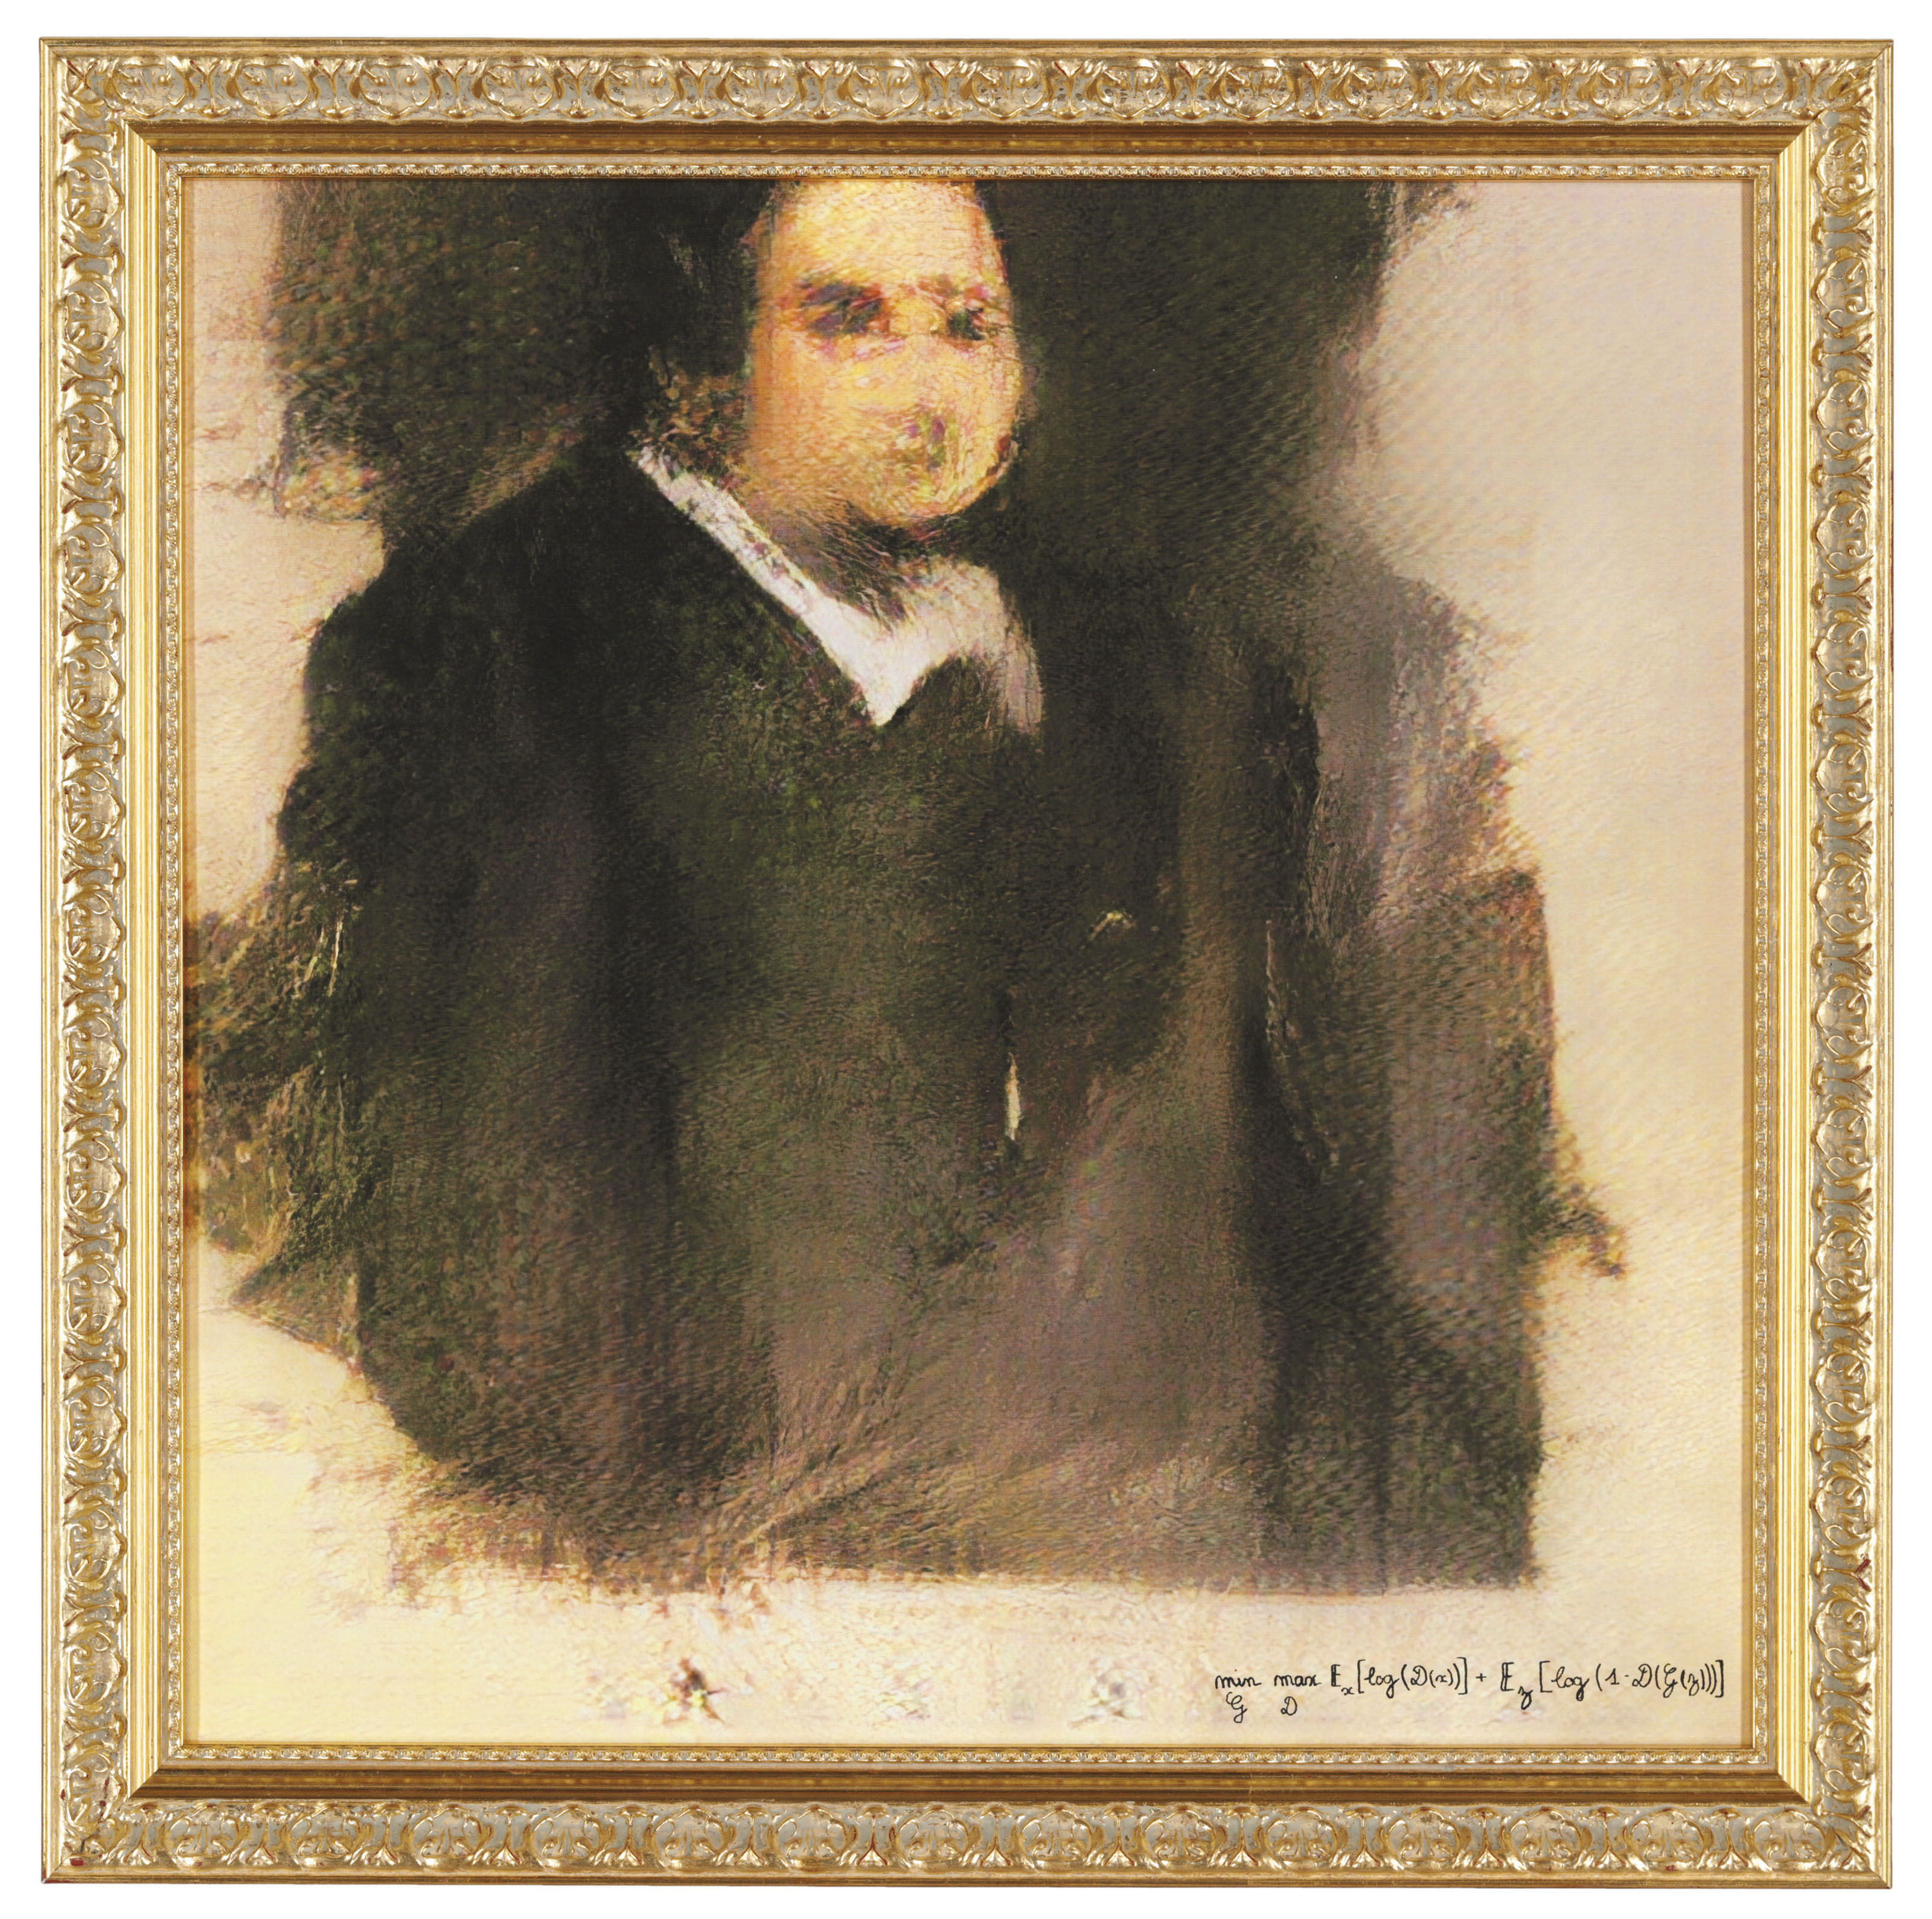
Ziel
Generiere Bilder anhand von Vorlagen

Slide 4
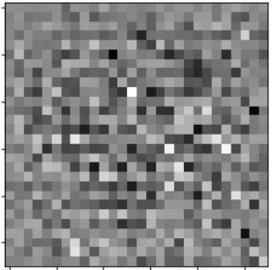
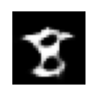



GAN
$$z ∈p_{z}$$
x$∈p_{data}$
Generator
Diskriminator
$$0.8$$

Slide 10
GAN

Slide 11
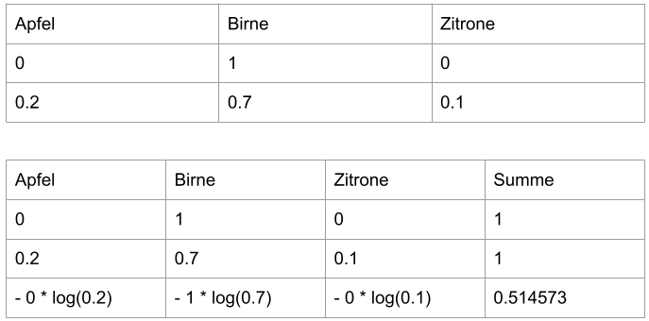
Loss-Function
Beschreibt den Unterschied zwischen erwarteten und effektiven Werten

Slide 12

Entropie
Gibt den Informationsgehalt an
Sollte 0 ergeben, wenn die Wahrscheinlichkeiten schlecht verteilt sind

Slide 13

Kreuzentropie
Beschreibt den Informationsunterschied zwischen zwei W’keitsverteilungen

Slide 14
Binäre Kreuzentropie

Slide 15

GAN-Formel

Slide 16
Formel 1. Teil
P(x) = {1, …, 1}
Q(x) = D(x)
P(x) = {0, …, 0}
Q(x) = D(G(z))

Slide 17




Beziehung

Slide 18
Fazit
Gute Möglichkeit für Datenaugmentierung
Wohl eher weniger geeignet als «Künstler»

